Slide 1

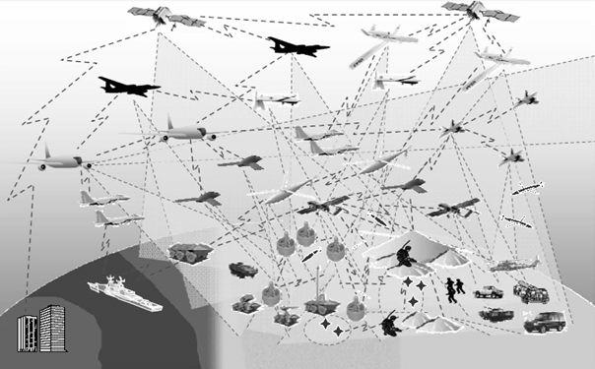
南京航空航天大学
Nanjing University
of Aeronautics and Astronautics
飞行器信息融合理论及应用
教师：刘海颖
电话：13951716495
Email: liuhaiying@nuaa.edu.cn

Slide 2
第四章 目标跟踪
4.1基本概念与原理
4.2 跟踪门
4.3目标运动模型
4.4 量测模型
4.5 雷达量测转换
4.6 时间与空间配准

Slide 3
4.1基本概念与原理
在目标跟踪中，目标的定义是：状态需要被估
计的感兴趣的对象。作为对象的目标：
点目标：目标看做一个质点
小目标：如一群很近的目标
大目标：可以得到目标的图像，如目标识别
跟踪的定义：从量测中估计出目标的状态。举例：
飞行器跟踪
导弹跟踪
潜艇跟踪
机器人视觉跟踪
车辆跟踪

Slide 4
4.1基本概念与原理
目标跟踪中的量测的特性：
非直接：状态变量通常不能直接被观测到
不准确：量测经常带着噪声或偏差
不确定：量测有可能不是来自目标
不可分辨：由于传感器分辨率的原因，几个临近的目标不能分开
不完整：不是所有的状态向量的分量可以被观测到（量测维数往往小于状态维数）
不可靠：来自于目标的观测不是任何时候都存在

Slide 5
4.1基本概念与原理
目标跟踪中的典型传感器：
电磁装置：雷达
声学装置：声纳
红外装置：红外传感器
光学装置：图像传感器（如摄像头）
激光装置：激光雷达
常见问题：
目标状态估计：每一个目标各自状态是什么？
目标运动模式判断：目标是以什么样的方式在运动？是否发生了机动？
目标个数的推论：一共有多少个目标？

Slide 6
4.1基本概念与原理
目标跟踪问题可追溯到1937年第一部跟踪雷达SCR-28出现。之后各种雷达、红外、声纳等目标跟踪系统相继出现，目标跟踪理论也随之发展。
捕获：对所观测领域内的目标进行识别，把目标从背景和假目标中区分出来，并探测出目标的粗略方向、波长或频谱、通量密度、角度尺寸等。
跟踪：使跟踪仪器的视轴追随目标的视线，仪器视轴与目标视线之间的偏差为跟踪误差，一般以均方根值计算。
瞄准：指仪器视轴的平均取向，瞄准误差为仪器视轴与目标视线之间偏差的平均值（视轴不一定为跟踪视轴）

Slide 7
4.1基本概念与原理
目标跟踪的主要目的就是估计机动目标的状态轨迹，目标跟踪系统分类：
边扫描边跟踪
连续跟踪
单传感器单目标跟踪
单传感器多目标跟踪
多传感器单目标跟踪
多传感器多目标跟踪
主动跟踪
被动跟踪

Slide 8
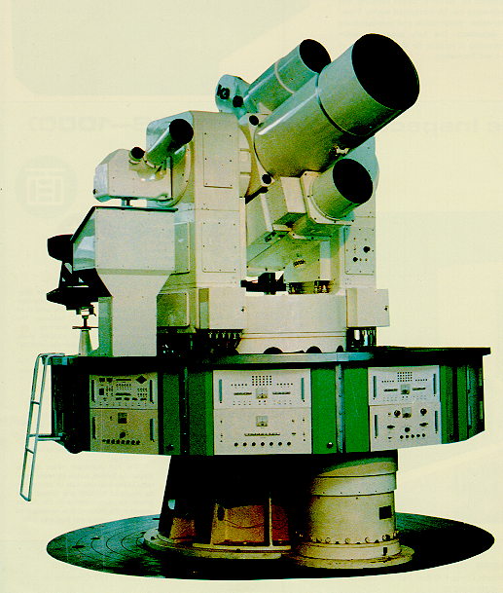
4.1基本概念与原理
瞄准镜
操作台
红外望远镜
主镜（摄影
、激光跟踪）
水平轴及电机
电视望远镜
照准架
垂直轴底座
外转台
外台电机

Slide 9
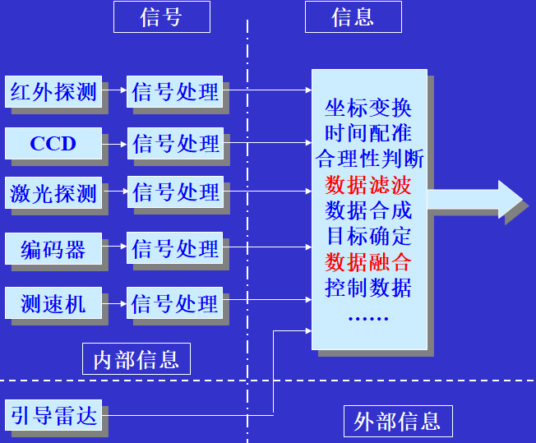
4.1基本概念与原理

Slide 10
4.1基本概念与原理
目标跟踪是指为了维持对目标当前状态的估计：
  运动学分量。
  其他分量:信号强度、谱特性、“属性”信息等。
  常数或其他缓变参数:耦合系数、传播速度等。
  量测是指被噪声污染的有关目标状态的观侧信息:
  直接的位置估计、斜距、方位角信息、两个传感器间的抵达时间差，以及由于Doppler频移导致的传感器间的观侧频差等。
  目标跟踪所关注的量测通常不是原始的观测数据，而是信号处理子系统或者检测子系统的输出信号。

Slide 11
4.1基本概念与原理
机动多目标跟踪(MMTT)任务，是将传感器所接收到的最测信息，分解为对应于各种不确定机动信息源所产生的不同观测集合或轨迹上的有用信息。
MMTT综合运用随机统计决策、自适应滤波、知识工程、神经网络、模糊推理等现代信息处理技术，其输出的结果包括被跟踪目标数目以及相应于每一条轨迹的目标运动参数，如位置、速度、加速度及目标分类特征等，同时为战场态势评估和威胁估计提供决策支持。
航迹(track)是目标跟踪领域常提到的概念，它是指基于源于同一目标的一组量测信息获得目标状态轨迹的估计。

Slide 12
4.1基本概念与原理
  在机动多目标跟踪理论发展过程中，研究困难主要来源于两种不确定性:
  目标运动方式的不确定性，
  量测起源的不确定性。
  目标模型的选择将直接关系到滤波性能的好坏。但是在实际的跟踪系统中，由于缺乏对被跟踪目标运动模型的先验知识，即所谓目标运动方式具有不确定性，导致滤波性能严重受模型制约。
  4.3节将系统介绍常见的目标跟踪模型。

Slide 13
4.1基本概念与原理
  量测起源不确定性，是指传感器接收到的量测信息与我们感兴趣的目标对应关系的不确定性。这正是数据关联技术所要解决的间题。量测起源不确定性起因:
  ①检测过程导致的随机虚警。
  ②由虚假的反射体或辐射体产生的杂波。
  ③干扰杂波。
  ④假目标或其他对抗措施。
  按照关联数据来源性质，可以分为三类:
  量测一量测关联(用于航迹起始和多传感量测关联)，
  量测一航迹关联(用于航迹保持或更新)，
  航迹一航迹关联(用于航迹融合)。
  第7章研究

Slide 14
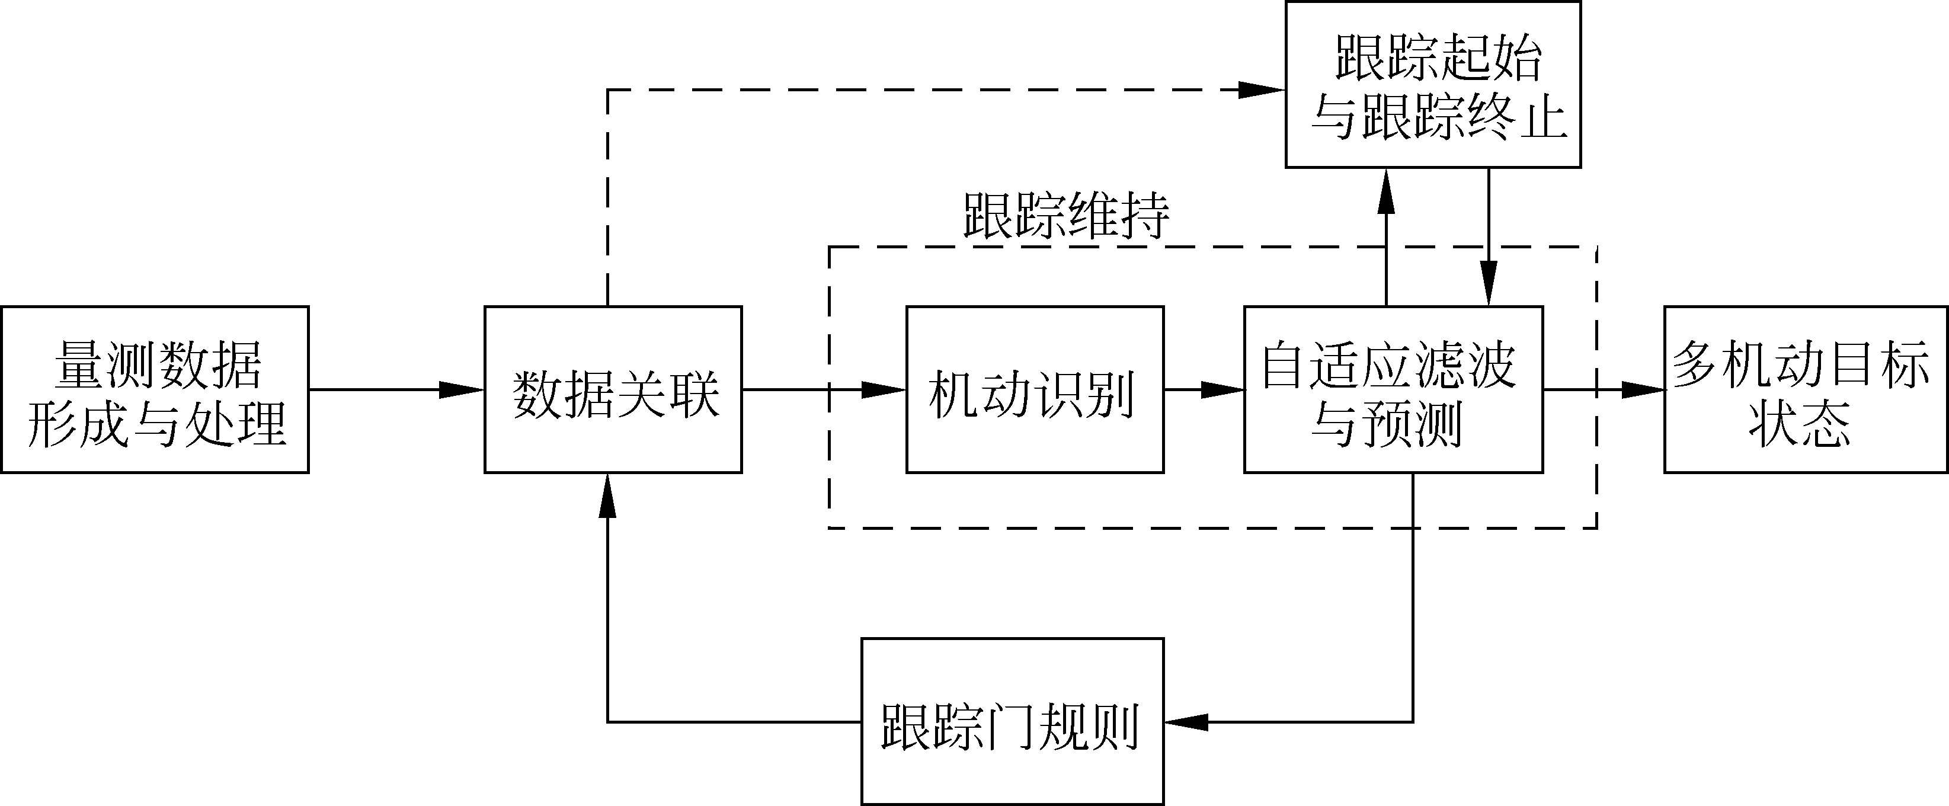
4.1基本概念与原理
机动目标跟踪基本原理：整个目标跟踪是个递推过程

Slide 15
第四章 目标跟踪
4.1基本概念与原理
4.2 跟踪门
4.3目标运动模型
4.4量测模型
4.5雷达量测转换
4.6时间与空间配准

Slide 16
4.2 跟踪门
  跟踪门是整个跟踪空域中的一块子区域，它将传感器接收到的回波量测划分为可能源于目标、不源于目标两个部分。
  其中心位于被眼踪目标的预测位置，大小由接收正确回波的概率来确定。
  落入跟踪门内的回波称为候选回波。
  跟踪门形成既是限制不可能决策数目的关键环节，又是维持跟踪或保持目标轨迹更新的先决条件。
  跟踪门的形成方法是多目标跟踪领域中首当其冲的问题。

Slide 17
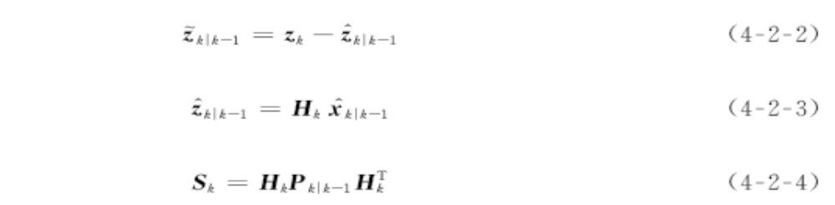
4.2 跟踪门
  4.2.1滤波残差
  考虑一个处于跟踪维待阶段的目标，k时刻观测方程
  则定义滤波残差向量为
其中，Sk为残差协方差阵。假设在k时刻源于目标的真实测量服从正态分布，即

Slide 18
4.2 跟踪门
  4.2.1滤波残差
  假定观测维数为M，则残差向量范数为
  可以证明，该范数服从自由度为M得卡方分布。
  此时，可以在整个测量空间中定义一个子区城Vk，使得在此区域内目标以某个较高的概率P_{G}被发现。这个概率被称作门概率，即
  其中，zk代表源于目标的真实测量。

Slide 19

4.2 跟踪门
  4.2.2矩形跟踪门
  最简单方法，在跟踪空间内定义一个矩形区域，即矩形跟踪门。
  跟踪门常数为K_{G},它取决于观测密度、检测概率以及状态矢量的维数，则当zk满足如下关系

Slide 20
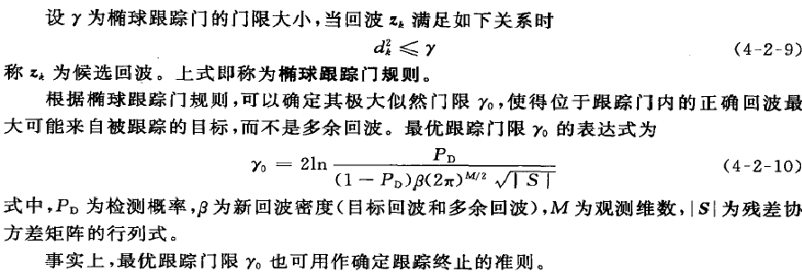
4.2 跟踪门
  4.2.3 椭球跟踪门
  4.2.4 其它跟踪门
球面坐标系下的扇形跟踪门
基于数据关联性能评价的优化跟踪门等
当目标无机动时，跟踪门大小一般为常值；当目标机动时，调整门的大小以保证一定的接收正确回波的概率就成了关键问题。

Slide 21
第四章 目标跟踪
4.1基本概念与原理
4.2 跟踪门
4.3目标运动模型
4.4量测模型
4.5雷达量测转换
4.6时间与空间配准

Slide 22
4.3 目标运动模型
大多数机动目标跟踪问题都是基于模型的，也就是说，依赖于两个描述:
一是目标行为，通常用动态运动模型表示;
二是对目标的观测，称为观测模型。
本节和下节将分别介绍这两类模型
机动目标建模是一个十分关键的问题，是目标跟踪的基本要素之一。
机动目标跟踪的主要困难在于被跟踪目标的模型的设定，以及所设定模型和实际的目标动力学模型的匹配问题。
在建立机动目标模型时，一般的原则是所建立的模型既要符合机动实际，又要便于数学处理。

Slide 23
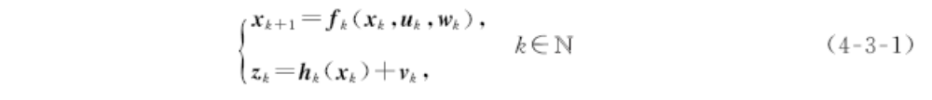
4.3 目标运动模型
  4.3.1 机动目标跟踪的数学模型
目标跟踪的目的:估计移动目标的状态轨迹。
虽然目标在空间上几乎从来不是一个真正的点，且其方向信息对于踉踪也是有用的，但通常还是把目标看作空间没有形状的一个点，特别对于目标建模更是如此。
目标动态模型描述了其状态X随时间的演化过程。
常用的状态空间模型:

Slide 24

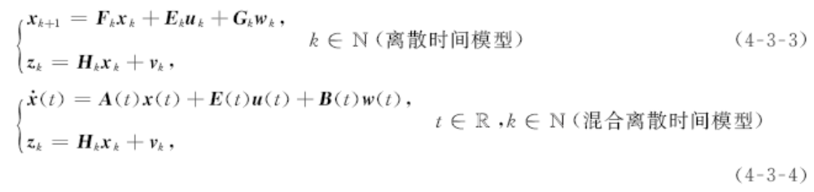
4.3 目标运动模型

Slide 25
4.3 目标运动模型
对于目标跟踪而言，挑战之一是目标运动模式的不确定性。这个不确定性表现为:
对跟踪者来说，被跟踪目标的精确动态模型是不知道的，虽然通常模型(4-3-2)的一般形式是已知的，但跟踪者不知道目标实际的控制输人u，不知道f的具体形式和相关参数，也不知道在跟踪时噪声w统计特性。
于是，对于机动目标跟踪来说，首要任务就是目标运动建模，其目的就是建立一个能很好表示目标运动效果且易于跟踪的模型。

Slide 26
4.3 目标运动模型
本节描述的建模方法，无须知道目标真正的动态行为，这些方法可按两个方面完成;
① 把 u“作为一个具有某种统计特性的随机过程去逼近实际非随机的控制输入；
② 用带有适当设计参数的某些代表性的运动模型来描述典型的目标轨迹。
这里把目标运动分为两类模式：机动和非机动
非机动运动是指,在惯性参考坐标系中，目标按某个定常速度作直线和水平运动，所以这种模式也称为均衡运动。
广义地讲，不是机动运动的模式都叫非机动模式。

Slide 27
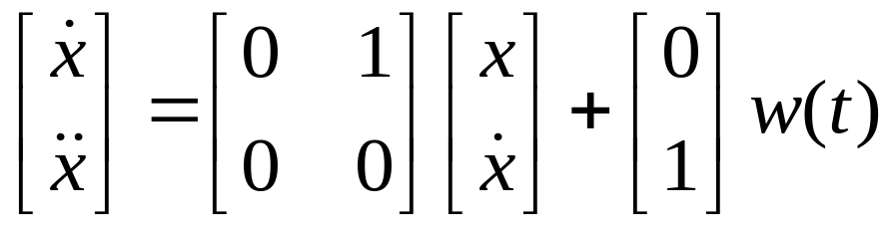
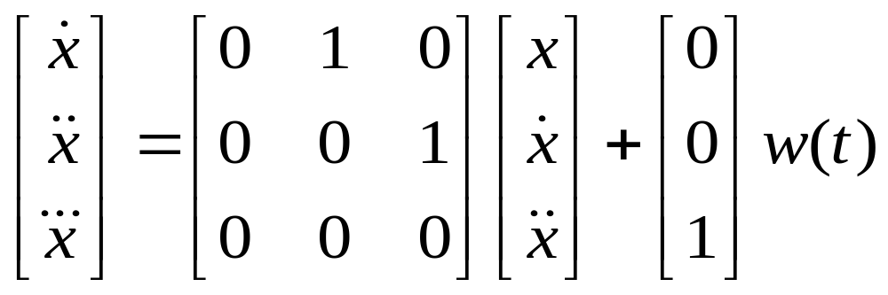
4.3 目标运动模型
  4.3.2 非机动目标动态模型
当目标无机动，即作匀速或匀加速运动时，可采用二阶常速CV模型或三阶常加速CA模型
CV模型
CA模型

Slide 28
4.3 目标运动模型
  4.3.2 非机动目标动态模型
离散CA与CV模型
CV模型
CA模型

Slide 29
4.3 目标运动模型
  4.3.3坐标不耦合的目标机动模型
绝大多数目标机动沿各坐标的分量都是耦合的。
为了简单起见，许多已经开发的机动模型仍然假定坐标耦合很弱，以至于能够忽略不计。对于把实际非随机控制输人 u 作为随机过程处理的模型更是这种情况。
在跟踪中，对 u 通常可以假定为一个未知加速度，可以用一个随机过程来表示。这类模型一般被分为三类：
1）白噪声模型:将控制输人建模为白噪声，包括匀速(CV)模型、匀加速(CA)模型和多项式模型等。
2）Morkov过程模型:控制输人被建模为Morkov过程，这包括Singer模型及其变形，以及其他一些模型。
3）半Morkov跳跃过程模型:控制输人被建模为半Morkov跳跃过程。

Slide 30
4.3 目标运动模型
  4.3.3坐标不耦合的目标机动模型
1.白噪声加速度模型
这是最简单的一种模型，它假定目标加速度是一个独立（白噪声)过程。
这与前述非机动模型仅用白噪声来描述过程噪声不同，此处白噪声 w用于对控制输入的作用进行建模，它比非机动模型时的作用更大。

Slide 31
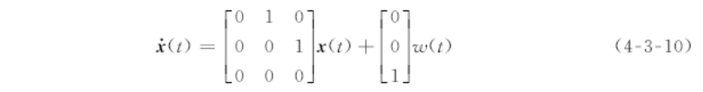
4.3 目标运动模型
  4.3.3坐标不耦合的目标机动模型
2. Wiener过程加速度模型
假定加速度是一个Wiener过程，或者更确切地说，加速度是一个独立增量随机过程。该模型简称常加速度（CA)模型，更确切地说是一个“近似常加速度模型”。
通常称为“白噪声加加速度(Jerk)模型”，即假定加速度的导数(加加速度,Jerk)是一个白噪声过程w(t),则

Slide 32
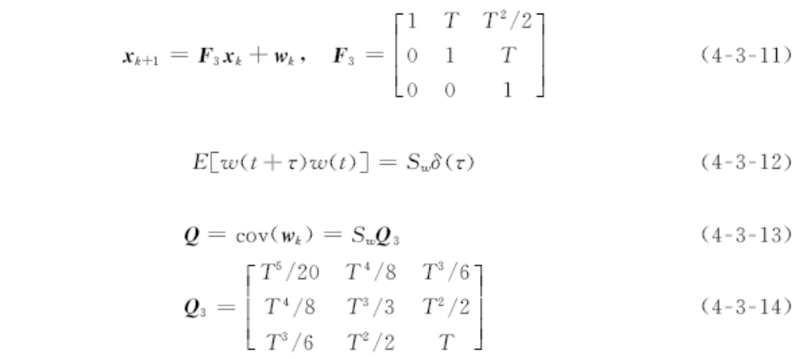
4.3 目标运动模型
  4.3.3坐标不耦合的目标机动模型
2. Wiener过程加速度模型

Slide 33
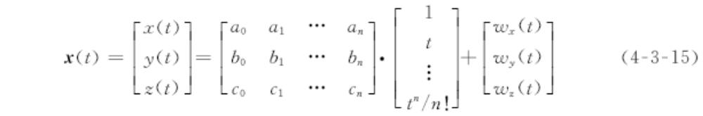
4.3 目标运动模型
  4.3.3坐标不耦合的目标机动模型
3.一般多项式模型
CA模型是简单的，但也是粗糙的。实际上几乎没有坐标间不耦合的(近似)定常加速度的情况发生。
众所周知，任何连续目标轨迹都可以用某个阶次的多项式以任意精度逼近。这样，可以把目标运动建成笛卡儿坐标系中的 n 阶多项式模型。

Slide 34
4.3 目标运动模型
  4.3.3坐标不耦合的目标机动模型
3.一般多项式模型
n 阶多项式模型总是假定位移的n 阶时间导数是(近似)常量(即白噪声w)，前述CV和CA模型都是其特例(n=1或2);
每个n 阶多项式在每个坐标上都有n+1个参数，所以把一般n阶多项式模型也称为n+1阶模型。
存在问题：
这个模型作为跟踪模型并不具有吸引力，原因是这个模型需要一组数据进行拟合，即进行平滑，而跟踪的目的是滤波和预测，并不是拟合与平滑。
困难在于难以找到一个有效的算法以得到系数ai,bi,ci。但是，一些特殊的n阶多项式模型可以用于跟踪。

Slide 35
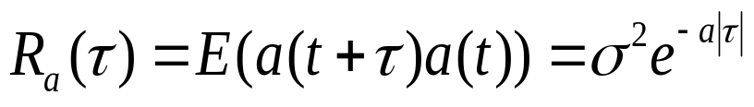
4.3 目标运动模型
  4.3.3坐标不耦合的目标机动模型
4. Singer加速度摸型 —— 零均值一阶Markov模型
在随机建模中，一个随机变量用来表示一个未知的时不变量，而一个未知的时变量则可用随机过程来描述。
白噪声构成最简单一类随机过程，对于连续变量而言就是独立增量过程或Wiener过程。
Singer模型假定目标加速度a(t)是一个零均值的平稳一阶Markov过程，具有自相关量
其中σ为机动加速度方差，α为机动时间常数的倒数，即机动频率，通常为：转弯机动α=1/60，逃避机动α=1/20，大气扰动α=1。

Slide 36

4.3 目标运动模型
  4.3.3坐标不耦合的目标机动模型
4. Singer加速度摸型 —— 零均值一阶Markov模型
机动加速度a(t)的时域特性为：

Slide 37
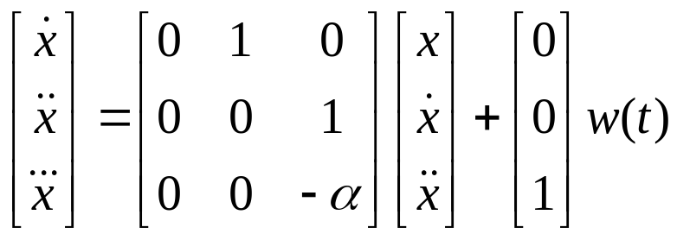
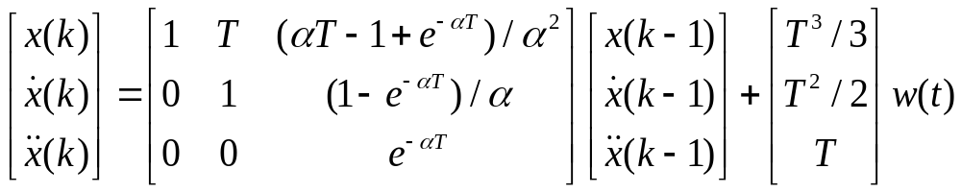
4.3 目标运动模型
  4.3.3坐标不耦合的目标机动模型
4. Singer加速度摸型 —— 零均值一阶Markov模型
Singer模型的连续形式：
Singer模型的离散形式：

Slide 38
4.3 目标运动模型
  4.3.3坐标不耦合的目标机动模型
参数 是机动时间常数的倒数，依赖于机动时间待续长短，比如对于飞机，按Singer的建议，当懒散回转时τ≈60s，当逃逸机动时τ≈10-20s；
参数σ就是加速度的瞬时变化，可以处理成随机变量。
由式(4-3-18)和式(4-3-19)可以看出几个极限情况：
当α=0时，时间常数加大，目标运动退化成匀加速运动；
当α→∞时，时间常数减小，目标运动退化成匀速运动，加速度变成噪声。
当α在正实数域上变化，对应于目标从匀速运动到匀加速运动之间不同状态，比单纯CA/CV模型具有更大适应性。

Slide 39
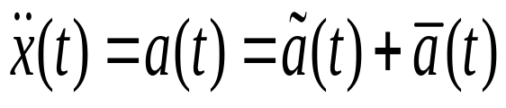
4.3 目标运动模型
  4.3.3坐标不耦合的目标机动模型
5.均值自适应加速度模型
Singer模型的主要缺点之一是其均衡性，即在任意时刻目标加速度的均值为零。
在每一具体战术场合，一般只关心目标机动的当前可能性，目标机动下一时刻的加速度取值范围有限且只能在当前加速度的邻域内。
当前模型本质上是带自适应的Singer模型，即Singer模型被修正而具有非零均值：
前者是零均值的Singer加速度，而后者为加速度均值，在每个采样区间为常数，此时的加速度模型：

Slide 40
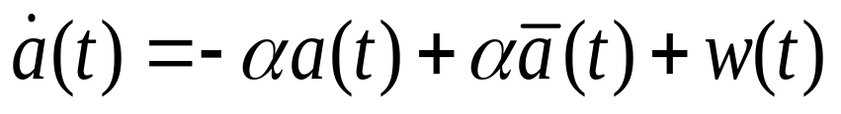
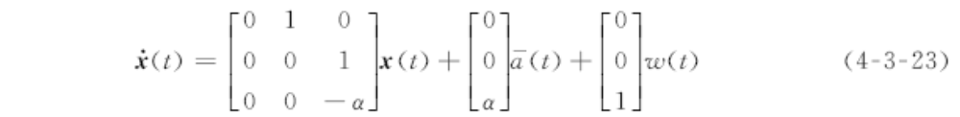
4.3 目标运动模型
  4.3.3坐标不耦合的目标机动模型
5.均值自适应加速度模型
利用实时观测数据可以估计加速度均值实现自适应。
仍考虑状态为
则“当前”模型的状态空间表示为

Slide 41
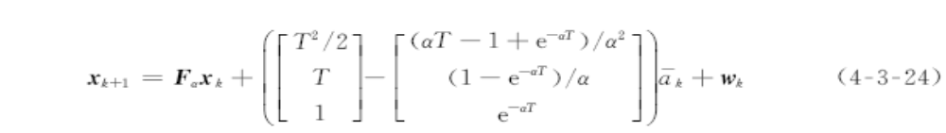
4.3 目标运动模型
  4.3.3坐标不耦合的目标机动模型
5.均值自适应加速度模型
等价的离散时间模型是
其中Fa,由式(4-3-19）给出。

Slide 42

4.3 目标运动模型
  4.3.3坐标不耦合的目标机动模型
6.用于摆动目标的Markov模型型
很多时候，由于风的影响或者平台摇摆，目标沿着一个坐标方向的加速度是摆动的。
对这种机动情形，Singer模型是不合适的，其加速度的自相关最好按下式描述
加速度过程就是下述二阶系统的输出：

Slide 43
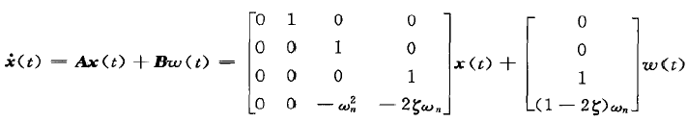
4.3 目标运动模型
  4.3.3坐标不耦合的目标机动模型
6.用于摆动目标的Markov模型型
加速度过程就是下述二阶系统的输出：

Slide 44
4.3 目标运动模型
  4.3.3坐标不耦合的目标机动模型
7.半Markov跳跃过程模型
在Singer模型中，目标加速度被近似为一个连续时间零均值的Markov过程，这种机动加速度的零均值特性对于模拟机动目标来说似乎不太合理。
事实上，一些目标机动加速度是非零均值的，此时，一个分段常数的假设是合理的。
一个最简单的分段常数随机过程是所谓的半Markov跳跃过程。不同于Markov过程的是，它仅在一系列跳跃的时间间隔上具有Markov性。
最常见的一种就是将未知输入u(t) (可看作是加速度的非零均值)假设为一个有限状态半Markov过程。

Slide 45
4.3 目标运动模型
  4.3.3坐标不耦合的目标机动模型
7.半Markov跳跃过程模型
u(t)可以划分为n个已知的水平
输人序列{u(tk)}是一个半Markov过程，具有已知的
转移概率 和延迟时间τ，
其概率为
则加速度模型被描述为跳跃均值模型和Singer模型的组合,即

Slide 46


4.3 目标运动模型
  4.3.3坐标不耦合的目标机动模型
7.半Markov跳跃过程模型

Slide 47
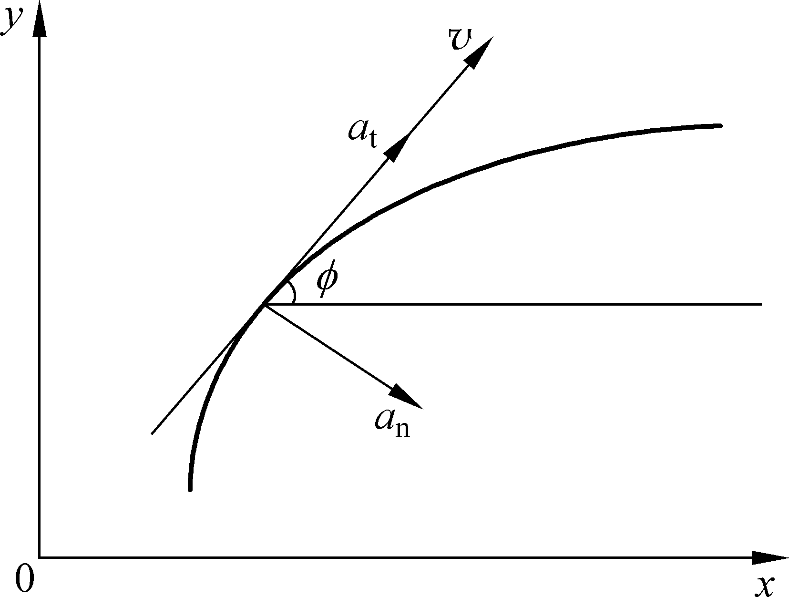
4.3 目标运动模型
  4.3.4 二维水平运动模型
绝大多数的二维和三维目标机动模型为转弯运动模型。与前面基于随机过程的模型不同，这些模型的建立主要基于目标的运动学特性。这是因为
随机过程适于对时间相关过程进行建模；
运动学模型适于描述空间轨迹。
二维目标运动几何学

Slide 48
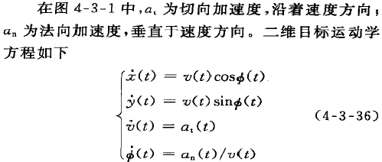

4.3 目标运动模型
  4.3.4 二维水平运动模型

Slide 49

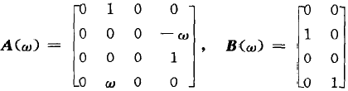
4.3 目标运动模型
  4.3.4 二维水平运动模型
考虑切向加速度和法向加速度。它可以退化为以下几种特殊形式
1.已知转弯角速度w的CT模型
假设目标以(近似)匀速和(近似)匀角速度运动

Slide 50
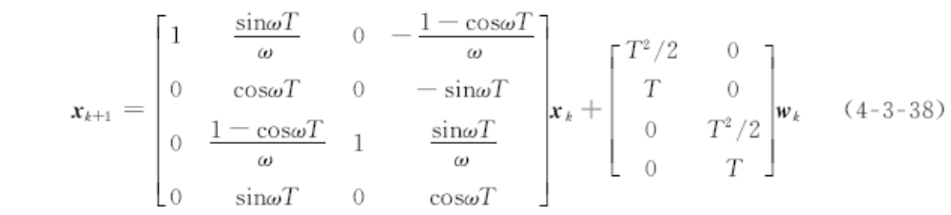
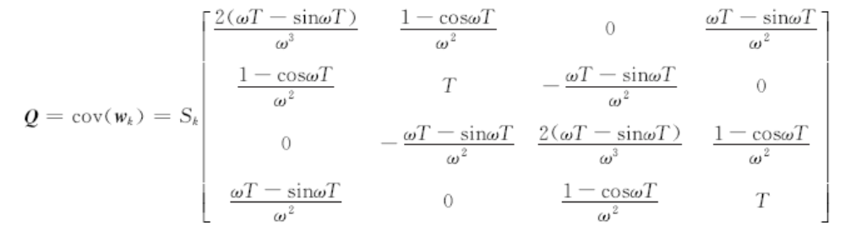
4.3 目标运动模型
  4.3.4 二维水平运动模型

Slide 51
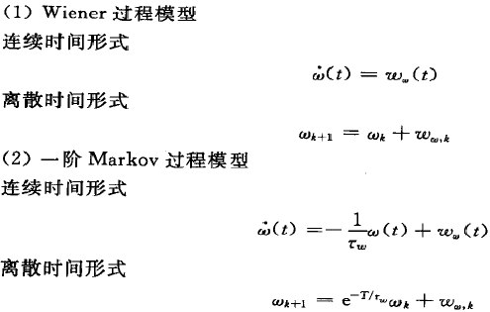
4.3 目标运动模型
  4.3.4 二维水平运动模型
2.未知转弯角速度w的CT模型
这时目标转弯角速度作为状态向量中的一个分量，需要估计。此时扩展的目标状态向量为
同理，上面式(4-3-37)、式(4-3-38)成立，只是附加了一个有关转弯角速度w额外的方程。常见如下2种：

Slide 52
4.3 目标运动模型
  4.3.5 三维模型
二维模型一般限于跟踪民用飞机等低速飞行器，大多在水平方向上匀速或转弯运动，垂直方向很少发生机动。所以，z方向可以建模成CV模型。
在跟踪高度机动的三维军事目标的过程中，上述方法却远不能达到要求，需要引出三维模型。
下面介绍角速度已知的三维CT模型，即三维匀速转弯模型。运动轨迹在一个平面内，但不一定在水平面。

Slide 53

4.3 目标运动模型
  4.3.5 三维模型

Slide 54
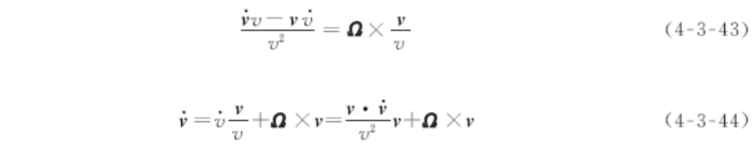
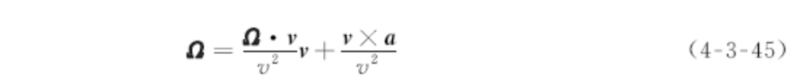
4.3 目标运动模型
  4.3.5 三维模型

Slide 55
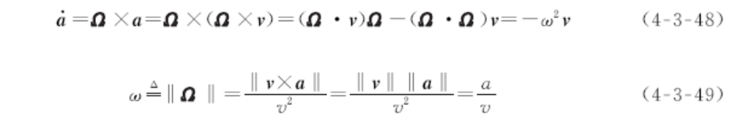
4.3 目标运动模型
  4.3.5 三维模型

Slide 56


4.3 目标运动模型
  4.3.5 三维模型

Slide 57
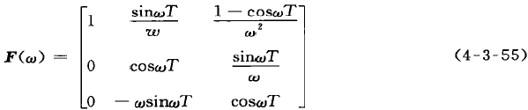
4.3 目标运动模型
  4.3.5 三维模型
此处仅描述了最简单的三维CT模型，对于更精确且更复杂的情况，可参阅相关文献。

Slide 58
第四章 目标跟踪
4.1基本概念与原理
4.2 跟踪门
4.3目标运动模型
4.4量测模型
4.5雷达量测转换
4.6时间与空间配准

Slide 59
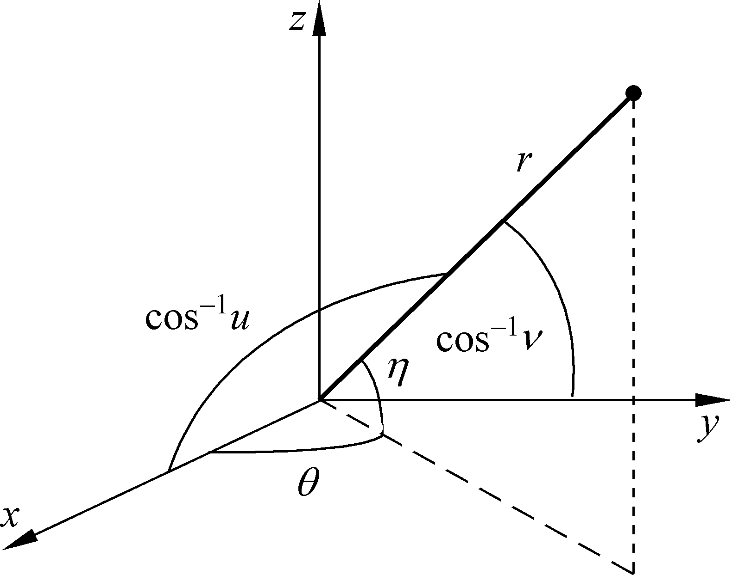
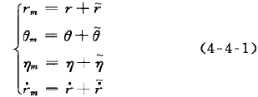
4.4 测量模型
  4.4.1 传感器坐标模型
用于目标跟踪的传感器按传感器坐标系（CS）或称框架提供对目标的量测。
在很多情况下(如雷达)，这个CS就是三维的球坐标或二维的极坐标系，量测为距离r，方位角θ，俯仰角η，可能还有距离变化率。如图

Slide 60
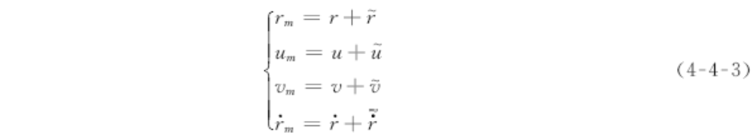
4.4 测量模型
  4.4.1 传感器坐标模型
假定这些测量都是在k时刻得到的，量测噪声是零均值的Gauss白噪声，互不相关，即
对于相控阵雷达等边跟踪边搜索（SWT)的监视系统，传感器提供的量测数据是以目标位置相对于坐标轴的方向余弦u和v的形式给出的，则RUV测量模型为

Slide 61
4.4 测量模型
  4.4.1 传感器坐标模型
通常假定这些量测噪声也是零均值的Gauss白噪声，并且互不相关，即 服从
上述两种量测模型能够写成向量与矩阵的紧凑形式为

Slide 62
4.4 测量模型
  4.4.2 在各种坐标系中的跟踪
用于目标跟踪的各种坐标系包括地心惯性系(ECI)、地固地心直角坐标系(ECF)、东北天系(ENU)、雷达表面系(LF)等。许多因素影响着坐标系的选择。
目标运动的描述一般都在笛卡儿系中，但量测却在传感器系中。于是，对于跟踪而言，坐标系有四种基本的可能性，即混合坐标系、笛卡儿坐标系、传感器坐标系，以及其他坐标系。

Slide 63
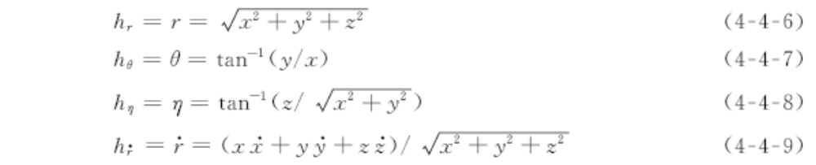
4.4 测量模型
  4.4.2 在各种坐标系中的跟踪
1.在混合坐标系中跟踪
这是最流行的方法。目标动力学和量测建模为

Slide 64
4.4 测量模型
  4.4.2 在各种坐标系中的跟踪
许多非线性估计与滤波方法如扩展Kalman滤波(EKF)可以用于前述框架下的机动目标跟踪。
2.在笛卡尔坐标系中跟踪
该方法中，把在传感器坐标系中的量测必须转换到笛卡儿坐标系。显然，在传感器坐标系中表示的任一量测，都在笛卡儿坐标系有严格的等价表示。设
然而，目标在笛卡儿系中的真正位置对跟踪者而言是未知的。一旦目标位置带噪声的量测转换到笛卡儿系，在笛卡儿系中的量测方程就可以取如下“线性”形式

Slide 65
4.4 测量模型
  4.4.2 在各种坐标系中的跟踪
2.在笛卡尔坐标系中跟踪
这一量测有时也称为伪线性量测。与上述混合系跟踪相比，该模型无需处理非线性量测，优点是如果目标的动态方程是线性的，则能够应用线性Kalman滤波进行状态估计。
通常，量测噪声vc被粗略地处理成零均值的随机序列，其协方差阵则由一阶Taylor级数展开来确定。需要强调的是，一般情况下量测噪声vc不仅是坐标耦合的，非Gauss的，而且是依赖于状态的。
由于vc对状态x的非线性依赖，这个量测模型事实上还是非线性的。

Slide 66
4.4 测量模型
  4.4.2 在各种坐标系中的跟踪
2.在苗卡儿坐标系中跟踪
然而，目前缺乏有效的技术来处理含有对状态依赖的非Gauss噪声的量测，却有大量的技术可以用来处理非线性量测方程h(˙)。
该方法的弱点还在于由传感器坐标系转换成笛卡儿坐标系要求距离已知，对于仅有角度量测的情况，需要采用距离的估计值。然而，当应用一个不精确的距离时，转换量测就会降低精度。
另外，在上述量测转换中并不处理距离变化率。当包含距离变化率时，处理过程显然会更复杂。
在纯笛卡儿坐标系中建立坐标解耦滤波器是很困难的。

Slide 67
4.4 测量模型
  4.4.2 在各种坐标系中的跟踪
3.在传感器坐标系中跟踪
目标动态也可以由笛卡儿坐标系转换到传感器坐标系，而使量测结构保持不变。
然而，在传感器坐标系(球面坐标系)来表示典型的目标运动则导致高度非线性、坐标耦合，有时甚至会得到非常复杂的模型。
某些优点，最重要的是量测模型的线性性、解耦性、Gauss结构保持不变。
许多跟踪滤波器单纯运行在传感器坐标系，共同特征就是利用了上述线性Gauss量测模型。

Slide 68
4.4 测量模型
  4.4.3 混合坐标系的线性化模型
处理非线性量测模型的常用方法是扩展Kalman滤波EKF。一般地说，它依赖于其Taylor级数展开取前几项对非线性量测的逼近，特别一阶近似应用最广泛，就是对非线性模型的线性化，导出了基于导数的线性化模型。
另外，处理非线性量侧还有其他的线性化模型。
对于式(4-4-5)的非线性量测模型进行线性化的最广泛应用的方法就是对量测函数h(˙)在预报状态的展开并略去所有的非线性项，即

Slide 69
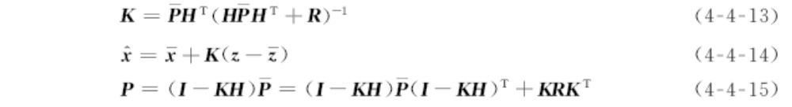
4.4 测量模型
  4.4.3 混合坐标系的线性化模型

Slide 70
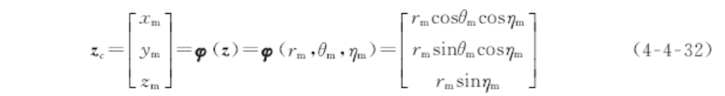
4.4 测量模型
  4.4.4 笛卡儿坐标系下的模型
1.量测位置的转换
2.转换量测的标准模型
通过转换后，笛卡儿坐标系的量测模型具有如下形式

Slide 71
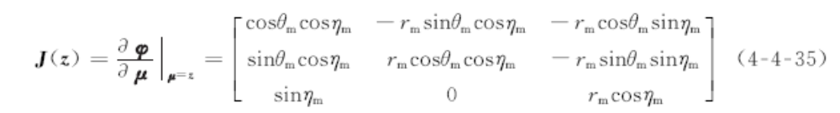
4.4 测量模型
  4.4.4 笛卡儿坐标系下的模型
2.转换量测的标准模型
非零均值非高斯

Slide 72
第四章 目标跟踪
4.1基本概念与原理
4.2 跟踪门
4.3目标运动模型
4.4量测模型
4.5雷达量测转换
4.6时间与空间配准

Slide 73
4.5 雷达测量转换
雷达跟踪系统中，目标动态模型通常在笛卡儿坐标系中进行建模，雷达量测一般是在极/球坐标系中得到。这样，雷达目标跟踪就成为一个非线性估计问题。
解决该问题的一类方法是4.4.3节介绍的在混合坐标系下的跟踪，主要方法为EKF和二阶EKF,即将雷达对目标运动状态的非线性量测方程围绕目标运动状态的一步预测值进行Taylor级数展开，分别取一阶和二阶进行截断，以得到测量的预测值及新息协方差阵。
但是这种近似可能会在目标运动状态估计及相应误差协方差阵的计算上引人大的误差，从而导致滤波器的性能变为次优甚至发散。
解决该问题的另一类方法是转换量测Kalmnn滤波(CMKF)算法，即先将雷达量测通过坐标变换表示成笛卡儿系中量测的伪线性形式，然后估计转换量侧误差的前两阶矩并基于Kalman滤波完成目标跟踪。

Slide 74
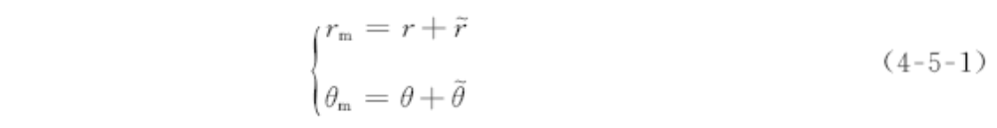
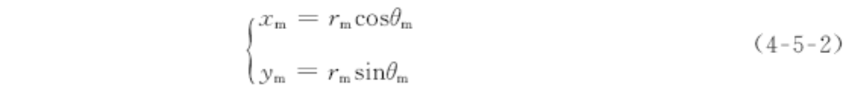
4.5 雷达测量转换
  4.5.1二维去偏量测转换

Slide 75
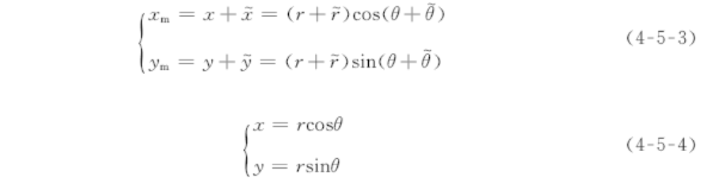
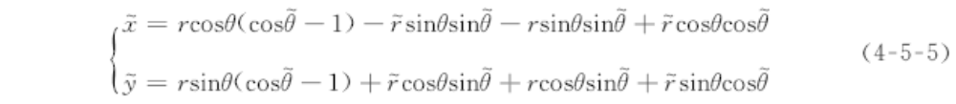
4.5 雷达测量转换
  4.5.1二维去偏量测转换
1.真实偏差和协方差

Slide 76
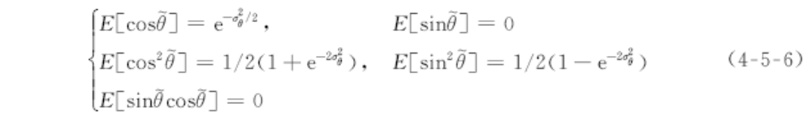
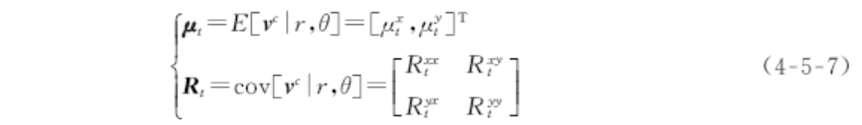

4.5 雷达测量转换
  4.5.1二维去偏量测转换
1.真实偏差和协方差

Slide 77
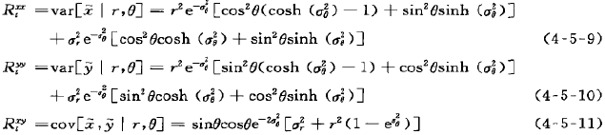
4.5 雷达测量转换
  4.5.1二维去偏量测转换
1.真实偏差和协方差
可以看出，对于大的互斜距误差(远的斜距和大的方位角误差)，转换联测的偏差非常显著。

Slide 78

4.5 雷达测量转换
  4.5.1二维去偏量测转换
2.平均真实偏差和协方差
从式(4-5-5)一式(4-5-11)还可看出，真实偏差和协方差要求已知目标真实的斜距和方位角。
但在实际中，目标真实的斜距和方位角是无法得到的。
为了使其实用，可在量测得到的位置值(rm、θm） 已知的条件下,对上述真实均值和协方差阵求数学期望，分别称为平均直实偏差和平均真实协方差，即

Slide 79
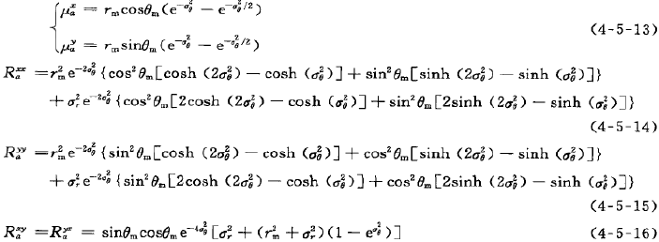
4.5 雷达测量转换
  4.5.1二维去偏量测转换
2.平均真实偏差和协方差

Slide 80


4.5 雷达测量转换
  4.5.2 三维去偏量测转换

Slide 81

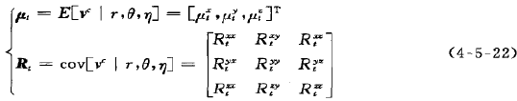
4.5 雷达测量转换
  4.5.2 三维去偏量测转换
1.真实偏差和协方差

Slide 82
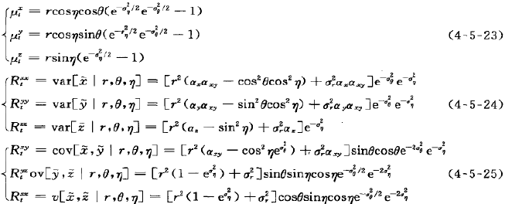
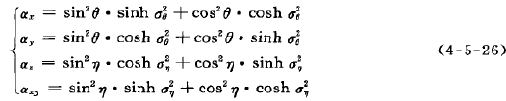
4.5 雷达测量转换
  4.5.2 三维去偏量测转换
1.真实偏差和协方差

Slide 83
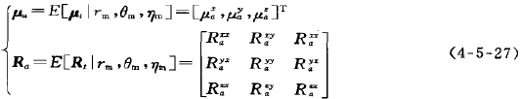
4.5 雷达测量转换
  4.5.2 三维去偏量测转换
2.平均真实偏差和协方差
从式(4-5-23)一式(4-5-26)看出，真实的偏差和协方差要求已知目标真实的斜距、方位角和俯仰角，但是在实际中 是无法得到的。
为了使其变得实用，可在量测的位置值(rm,θm,ηm)已知条件下对上述的真实均值和协方差阵求数学期望，分别称为平均的真实偏差和平均的真实协方差阵，即

Slide 84



4.5 雷达测量转换
  4.5.2 三维去偏量测转换
2.平均真实偏差和协方差

Slide 85
第四章 目标跟踪
4.1基本概念与原理
4.2 跟踪门
4.3目标运动模型
4.4量测模型
4.5雷达量测转换
4.6时间与空间配准

Slide 86
4.8 时间与空间配准
  4.8.1问题描述
问题：
多传感器目标跟踪系统中，利用信息融合技术综合处理各传感器的量测和估计数据，具有降低虚警率、增大数据覆盖面、提高目标探测识别与跟踪能力，并具有增强系统故障容错与鲁棒性等优点。
在融合过程中，来自多个传感器的数据通常要变换到相同的时空参照系中。
但由于存在传感器的偏差和量测误差，直接进行转换很难保证精度和发挥多传感器的优越性，因此，多传感器数据处理时需要寻求一些传感器的配准算法。

Slide 87
4.8 时间与空间配准
  4.8.1问题描述
概念：
传感器的配准是指多传感器数据“无误差”转换时所需要的处理过程，一般主要包括时间配准和空间配准两个方面。
时间配准，是将关于同一目标的各传感器不同步的量测信息同步到同一时刻。原因：
由于各传感器(平台)量测相互独立进行，且采样周期往往不同(如光学和雷达传感器)，向融合中心报告的时刻往往不同；
由于通信网络延迟，各传感器和融合中心之间传送信息所需时间也各不相同，各传感器报告存在时间差。所以融合前需将不同步的信息配准到相同时刻。

Slide 88
4.8 时间与空间配准
  4.8.1问题描述
空间配准，又称为传感器配准(sensor registration), 是借助于多传感器对空间共同目标的量测，对传感器的偏差进行估计和补偿。
对于同一平台内采用不同坐标系的各传感器的最测，平台融合时必须将它们转换成同一坐标系中的数据。
对于多个不同平台，各平台采用坐标系是不同的，所以在融合各平台间信息前，也需要将它们转换到同一量测坐标系中。
融合后还需将融合结果转换成各平台坐标系的数据，再传送给各个平台。
传感器空间配准又分为平台级配准和系统级配准。

Slide 89
4.8 时间与空间配准
  4.8.1问题描述
多传感器配准误差来源：
传感器配准误差，也就是传感器本身的偏差。
各传感器参考坐标中量测的方位角、高低角和斜距偏差。通常是由惯性测量单元引起。
相对于公共坐标系的传感器的位置误差和计时误差。分别由导航系统偏差、时钟偏差所致。
各传感器采用的跟踪算法不同，局部航迹精度不同。
各传感器本身的位置不确定，由各传感器向融合中心进行坐标转换时产生偏差。
坐标转换公式的精度不够，为了减小系统的计算负担而在投影变换时采用了一些近似方法。

Slide 90
4.8 时间与空间配准
  4.8.1问题描述
航迹偏差分析：
同一个目标由不同传感器跟踪产生的航迹就有一定的偏差，它是一种固定的偏差。
对于单传感器来说，目标航迹的固定偏差对各个目标来说都是一样，只是产生一个固定的偏移，并不会影响整个系统的跟踪性能。
对于多传感器系统来说，配准误差造成同一目标不同传感器的航迹之间有较大的偏差。本来是同一个目标的航迹，却由于相互偏差较大而可能被认为是不同的目标，从而给航迹关联和融合带来了模糊和困难。

Slide 91
4.8 时间与空间配准
  4.8.1问题描述
误差分析：
和跟踪系统随机误差不同，配准误差是一种固定误差。
对于随机误差，用航迹跟踪滤波技术能够较好地消除。
对于固定的配准误差，必须首先根据各个传感器的数据估计出各传感器在中心系统的配准误差，然后对各自航迹进行误差补偿，从而消除配准误差。
配准可以包含两个阶段:传感器初始化和相对配准。
传感器初始化相对于系统坐标独立地配准每个传感器。
相对配准中，收集足够多的数据点以计算系统偏差，计算得到的系统偏差被用来调整随后得到的传感器数据以作进一步的处理。

Slide 92
4.8 时间与空间配准
  4.8.2 时间配准算法
时间配准的一般做法是将各传感器数据统一到扫描周期较长的一个传感器数据上。
常用方法有两种:最小二乘准则配准法、内插外推法。两方法都对目标运动模型作了匀速运动的假设，对于机动运动目标，效果需要进一步提高。下面仅对基于最小二乘准则的时间配准法介绍。
假设有两类传感器，a和b,其采样周期分别为τ和T，且τ:T= n。如果传感器a对目标状态最近一次更新时刻为(k-1)τ，下一次更新时刻为kτ=(k-1)τ+nT，这就意味着，在传感器a连续两次目标状态更新之间传感器b有n次量测值。采用最小二乘法，将传感器b的n次量测值进行融合，以消除时间偏差引起的不同步。

Slide 93
4.8 时间与空间配准
  4.8.2 时间配准算法

Slide 94

4.8 时间与空间配准
  4.8.2 时间配准算法

Slide 95
4.8 时间与空间配准
  4.8.3 常用坐标系
为了准确地描述传感器所探测到的目标的运动状态，必须选用适当的坐标系。
1.载体笛卡尔坐标系：原点位于载体中心，X轴指向载体前方，Y轴指向上方，Z轴指向右方；
2.载机球/极坐标系：传感器在载体中对目标提供的量测，r为径向距离，θ为方问角，η为俯仰角；
3.地心地固系(ECEF)：地球质心为原点，随地球矢量旋转，Z轴指向北极，X指向春分点，与Y构成成右手系；
4.大地坐标系：即地理坐标(L,λ,H )，其中，L为地理纬度，λ为地理经度，H代表海拔高度。

Slide 96


4.8 时间与空间配准
  4.8.4 坐标转换
1.由大地坐标系向ECEF的转换
2.载体球/极坐标系向笛卡尔坐标转换

Slide 97

4.8 时间与空间配准
  4.8.4 坐标转换
3.由ECEF向大地坐标系的转换

Slide 98
4.8 时间与空间配准
  4.8.4 坐标转换
4.坐标平移

Slide 99

4.8 时间与空间配准
  4.8.4 坐标转换
5.坐标旋转

Slide 100


4.8 时间与空间配准
  4.8.4 坐标转换
5.坐标旋转
坐标转换矩阵的取值可由基本旋转矩阵的合成得到。分别绕X、Z、Y三次旋转，三个旋转矩阵为

Slide 101
4.8 时间与空间配准
  4.8.5 空间配准算法概述
解决传感器配准问题的方法主要有三类:
1)对误差参数提供离线解，典型地通过Newton-Raphson方法或批处理的加权最小二乘方法，并且要求使用合作目标，即要求知道位置的目标。这些方法都假定误差是时不变的。
2)第二类方法放宽了第一类方法中合作目标和误差时不变的假设，将配准误差估计和目标估计进行解耦。例如，使用Kaman滤波器来对传感器偏差提供在线的估计。
3)第三类方法试图同时对目标变量和传感器系统误差进行求解。
本章通过几种典型空间配准算法具体说明空间配准问题的解决思路。

Slide 102

4.8 时间与空间配准
  4.8.6 二维空间配准算法
1.二维配准问题描述
图4-8-1 相对于一个真实目标的传感器斜距、方位角偏差和量测得到的目标位置

Slide 103

4.8 时间与空间配准
  4.8.6 二维空间配准算法
图4-8-2 在系统平面上的偏差估计配置

Slide 104

4.8 时间与空间配准
  4.8.6 二维空间配准算法
从前述配置可以推导出如下的基本方程

Slide 105

4.8 时间与空间配准
  4.8.6 二维空间配准算法
式(4-8-29)对下面介绍的几种与目标运动航迹无关的偏差估计方法提供了基础。
2.实时质量控制法
实时质量控制法（RTQC）是一个简单的平均方法，在RTQC法中，式(4-8-29)重写为

Slide 106
4.8 时间与空间配准
  4.8.6 二维空间配准算法
2.实时质量控制法
式(4-8-30)是欠定的。RTQC方法试图通过下面的机制来解决这一问题：
如图4-8-1，在传感器a和b之间画一条虚构线，二维平面划分成两个区域，区域1位于直线上，区域2位于连线下。
每次当传感器a和b报告区域1中的一条航迹的位置时，式(4-8-30)便产生两个方程，分别是4个未知量的函数；
区域2中的位置报告导致了另外两个方程，这四个方程被用来计算

Slide 107
4.8 时间与空间配准
  4.8.6 二维空间配准算法
RTQC法的主要局限性是数据必须沿连接两个传感器的直线对称分布。如果一条航迹中的数据完全位于这条直线的一边，则RTQC法不好应用，原因是从数据当中只能构造两个方程。
3.最小二乘法
LS法可以消除RTQC法的局限性。假定目标位于两传感器重叠区，考虑不同时刻传感器量测，即，k=1,2,...,N。每个时刻k，产生如下一对方程
在N个量测之后，总共就有2N个方程，它们足以(N≥2)用来求解上面给出的四个未知量。

Slide 108

4.8 时间与空间配准
  4.8.6 二维空间配准算法
相应地，就可以得到如下的一个线性方程
这一线性系统是超定的，采用LS解算，可得偏差向量估计

Slide 109


4.8 时间与空间配准
  4.8.6 二维空间配准算法
4.极大似然方法
LS方法为极大似然(ML)方法的一个特例，后者考虑了传感器的随机量测噪声。
假定传感器相应于偏差向量x的随机量测噪声向量为

Slide 110

4.8 时间与空间配准
  4.8.6 二维空间配准算法
4.极大似然方法
将式(4-8-38)代人式(4-8-29)，并相对于偏差向量x和量测噪声向最v进行线性化，可得N次量测后的线性方程

Slide 111

4.8 时间与空间配准
  4.8.6 二维空间配准算法
5.广义最小二乘法
广义最小二乘(GLS)法也考虑了传感器的随机量测噪声，传感器偏差向量x的GLS估计结果与式(4-8-41）完全相同，只是在计算协方差阵C时，令所有的非对角块为零，即
而Ai为矩阵A的第2i-1行与第2i行构成的分块阵。
6.基于Kalman滤波器的空间配准算法

Slide 112

4.8 时间与空间配准
  4.8.6 二维空间配准算法
6.基于Kalman滤波器的空间配准算法
仅考虑传感器a和b在k时刻的量测，则式(4-8-39)可以写为
假定传感器偏差向量时不变，且与噪声无关，则可以构造如下状态方程

Slide 113

4.8 时间与空间配准
  4.8.6 二维空间配准算法
6.基于Kalman滤波器的空间配准算法
利用式(4-8-85)的状态方程和式(4-8-44)的量测方程，就可应用Kalman波器对传感器的偏差向量进行估计

Slide 114

感谢各位同学提出宝贵意见

